Slide 1
Ⅲ 行財政改革
【業務執行の刷新】
(５) 市町村との連携強化、市町村支援等
(６) サービス改善（動物園など）
(７) 区役所への権限移譲
(８) 補助金等の見直し
(９) 市民利用施設の見直し
(10) ＩＣＴの徹底活用
(11) 働き方改革

Slide 2
Ⅲ【業務執行の刷新】（５）市町村との連携強化、市町村支援等〔新規〕
①水道の基盤強化
＜Why＞ | ＜Vision＞ | ＜What＞ | ＜Outcome＞
【府域水道の現状】 ・節水型社会の進展等により、多量使用者を中心に水需要の減少傾向が続いており、今後も、本格的な人口減少社会の到来等により、需要増は見込みがたい状況 ・このため、施設能力と水需要とのかい離が拡大 ・府域内の各水道事業体では、本市に限らず、他の地域においても、人口減による水需要の減少に加え、施設の老朽化の進行に伴う更新需要の増加から、経営環境の悪化が想定 ・将来にわたり水道サービスを持続可能なものとするためには、地域の実情に応じた広域連携を推進することが重要 | 【広域化（府域一水道）】 ・府域の中核となる水道事業体として、水道施設の老朽化に伴う更新費用の増大や人材不足による技術継承の困難さなど様々な課題を抱える他の水道事業体に対し、ハード・ソフトの両面において必要な支援を行うことで、府域の水道事業の基盤強化に寄与 【浄水場の施設能力の適正規模化】 ・効率的な事業運営の観点から、浄水施設の耐震化の進展に合わせて施設能力の適正規模化を図る | ・大阪府及び府内全水道事業者、水道用水供給事業者が参画する「府域一水道に向けた水道のあり方協議会」において、府域一水道に向けた水道のあり方について検討・協議 ・本市浄水場の施設能力の適正規模化と府域内の他の浄水場との連携について検討 | ・持続可能な府域水道事業の構築に向けた府と府内の全水道事業体の共通認識として「府域一水道に向けた水道のあり方に関する検討報告書」をとりまとめ（2020年3月） ・上記報告書を踏まえ、府域水道の基盤強化のための実施計画として、大阪府が「大阪府水道基盤強化計画（仮称）」を策定予定（2023年3月予定） ・施設の有効活用を図る観点から、守口市と庭窪浄水場を共同化するため「庭窪浄水場施設共同化に関する基本協定書」を締結（2019年12月）

Slide 3
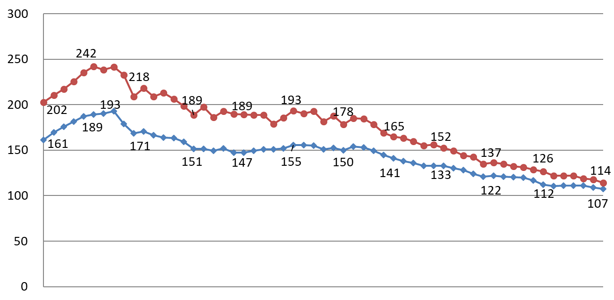
Ⅲ 行財政改革【業務執行の刷新】・市町村との連携強化、市町村支援等
厳しい水需要の動向 （１／２）
＜Why＞
長引く景気低迷と節水意識の浸透により、水需要は減少傾向。
今後もこの傾向は続くものと見込まれる。
給水量の推移
(万㎥/日)
一日最大給水量
一日平均給水量
1965 70 72 75 80 85 90 95 2000 05 10 15 20
(年度)

Slide 4
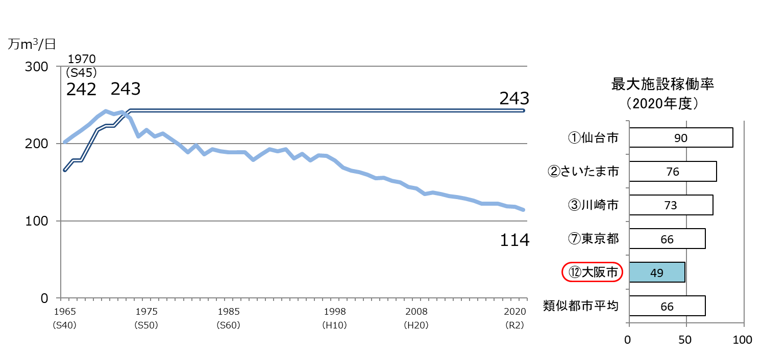
Ⅲ 行財政改革【業務執行の刷新】・市町村との連携強化、市町村支援等
厳しい水需要の動向 （２／２）
＜Why＞
水需要の減少傾向が続き、施設能力との差（＝最大施設稼働率）がかい離。
需要に見合った施設能力へとダウンサイジングする必要がある。
施設能力と給水量の推移
1973
（S48）
施設能力
一日最大配水量
かい離拡大
ﾀﾞｳﾝｻｲｼﾞﾝｸﾞ
する必要あり
233
1973
（S48）
最大稼働率
95.9％
最大稼働率
47.1％
2021
（R3）
＊
1965
(S40)
1975
(S50)
1985
(S60)
1998
(H10)
2008
(H20)
2018
(H30)
（年度）
（％）
＊対象は、規模、事業内容から東京都とおおむね給水人口100万人以上の12政令指定都市の13都市としている。

Slide 5
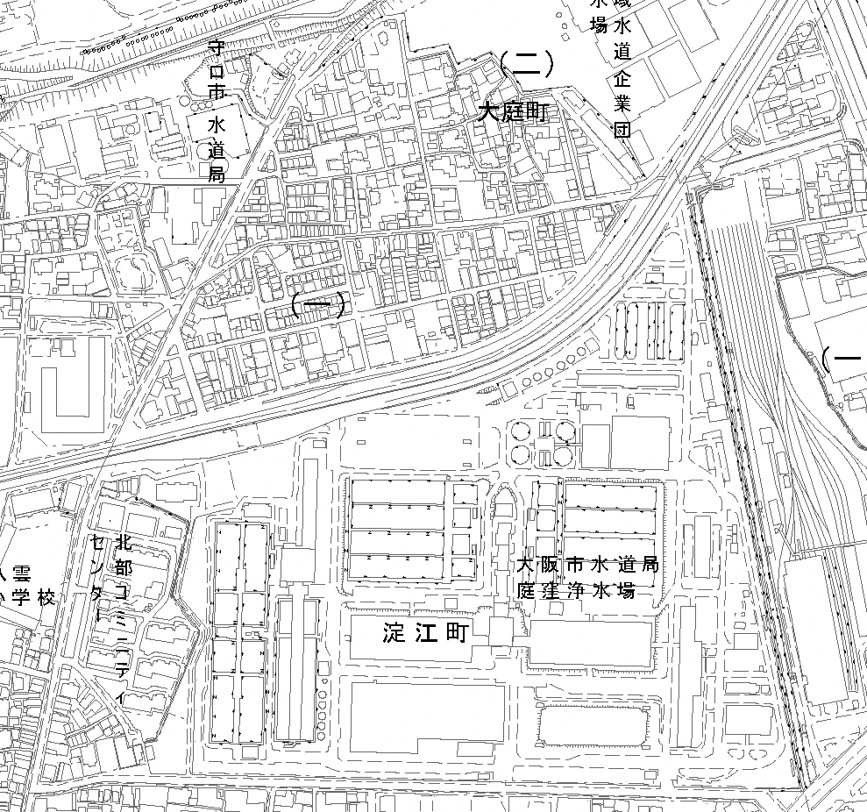
Ⅲ 行財政改革【業務執行の刷新】・市町村との連携強化、市町村支援等
大阪市と守口市による浄水場の共同化
＜Outcome＞
淀川系浄水場最適配置の最初の具体的取組みとして、大阪市の庭窪浄水場施設を守口市と共同化する
ための基本協定書を2019年12月に締結し、2024年度の共同化開始を目指す。
事業スキーム
守口市浄水場
（施設能力約6万㎥/日）
庭窪浄水場の施設は、両市で共同所有し、取水から浄水処理までを行う。
守口市の浄水施設は整備を行わず配水場化する。
送水管を新設し、庭窪浄水場から守口市の配水場へ送水する。
運転・維持管理等は大阪市が代表して行う
➡配水場化
送 水（送水管の新設）
大阪市庭窪浄水場
(施設能力80万㎥/日）
想定メリット
両市において、投資及び維持管理コストの削減等のメリットが得られる。
事業基盤の強化や広域化の推進につながる。
➡施設を２市共同で
所有・管理
今後のスケジュール
■庭窪浄水場の施設能力
2024年度の共同化開始を目途として、整備や手続きを実施する。
現在 | 共同化後
大阪市 80万m^{３}/日 | 大阪市 74.07万m^{３}/日 守口市 5.93万m^{３}/日

Slide 6
Ⅲ【業務執行の刷新】（５）市町村との連携強化、市町村支援等〔新規〕
②大阪府市下水道ビジョンの取組（府市連携した市町村支援等）
＜Why＞ | ＜Vision＞ | ＜What＞ | ＜Outcome＞
・大阪府内の下水道事業は、市町村と協力しながら広域的・効果的に事業展開を進めてきた結果、下水道普及率は96.9%（令和３年度末）に達しており、住民の安全で快適な暮らしを支えている。 ・一方、多くの府内市町村で下水道施設が概成しているが、今後、人口減少に伴う下水道使用料収入の減少、施設老朽化に伴う改築更新事業の増大、職員数の減少等により、下水道事業の経営環境はさらに厳しさを増すことが想定される。 | ・大阪府と大阪市（以下、府市）が連携し、府市それぞれの強みを生かすことにより、「府市の下水道事業の更なる発展」と「府内市町村の下水道事業の持続性確保に貢献」により、府域全体の下水道事業の発展を目指す。 | ・令和３年12月に、府市が連携して行う府内市町村への支援を含めた今後30年の下水道事業実施の方向性を定めた「大阪府市下水道ビジョン」を策定。 ・令和４年２月に、ビジョンに掲げた取組を着実に推進するとともに、必要に応じてビジョンの内容を見直すため、「大阪府市下水道ビジョン推進会議」を設置。同推進会議には、12のテーマ別のＷＧを設け、府市連携して取り組んでいる。 ※12のテーマ ①官民連携、②府内市町村下水道事業の持続性確保、③ストックマネジメント、④技術力向上、⑤下水道ＰＲ、⑥治水対策、⑦地震対策、⑧部品共有化、⑨下水道用地のまちづくりへの活用、⑩技術開発、⑪処理場空間の多様な活用、⑫国際貢献・海外展開 | 今後、ビジョンに定めた12の テーマについて議論し、取り 組んでいく。 （めざすアウトカム） ・民間活用の推進 ・広域化・共同化の推進（事務の共同発注等） ・職員技術力向上（府・市町村） ・施設の強靭化（浸水、地震） 等

Slide 7
Ⅲ 行財政改革【業務執行の刷新】・市町村との連携強化、市町村支援等
■大阪府市下水道ビジョンについて
＜ビジョンの目的＞
府市の下水道事業の更なる発展とともに、府内市町村の下水道事業の持続性確保に貢献し、
府域全体の下水道事業の発展を目指す。
大阪府の強み
大阪市の強み
日本初の流域下水道を整備、運営してきた実績
昭和40年代から全国に先駆けて事業を実施。これまで、市町村の管きょ整備と連携しながら整備エリアを拡大。
全国最大規模の流域下水道
流域下水道としては、全国一位の規模（総投資額、総資産）。
府内市町村とのネットワーク
大阪府下水道事業促進協議会をはじめ、市町村とさまざまな形で強固なネットワークを構築。
府市連携
古くから下水道事業を整備・運営してきた実績
明治27年に近代的下水道事業に着手し、昭和15年には津守・海老江の両下水処理場で処理を開始。
管きょから処理場までの総合的な下水道システムのノウハウを蓄積
処理技術の開発（合流式下水道改善技術など）。
管きょ・処理場等の改築更新実績。
上下分離方式で効率化した事業方式
クリアウォーターOSAKA株式会社※を活用した新たな事業運営制度を採用。
※大阪市100％出資の株式会社
府内市町村が抱える課題
担い手不足による事業の持続性や
技術力の継承への懸念
管きょ等の老朽化
府域全体の下水道事業の発展
府市の下水道が有する強みを生かして連携することにより、社会情勢の変化に効率的に対応し、府市が更なる発展をめざすとともに、府内市町村の下水道事業の持続的な事業運営に貢献していく。
府市連携の方向性
府市下水道の
更なる発展
府内市町村下水道の
持続性確保に向けた貢献
＜府域全体の下水道事業の発展のための３つのビジョン＞
下水道を取り巻く状況
めざす姿（ビジョン）
気候変動による
浸水被害の激化
大規模地震・津波等の懸念
人口減少
（汚水量減少、使用料収入減少等）
施設の老朽化
担い手不足、技術力低下
公共用水域に関する住民等のニーズの変化
さらに広がる下水道の役割
ビジョン① 将来にわたり安定的に機能する下水道
・府市の官民連携の取組
・市町村公共下水道持続性確保（広域化・共同化計画の推進等）
・ストックマネジメント手法に基づく計画的改築、施設の再構築
・職員の技術力向上に向けた人材育成 等
ビジョン② 安心して暮らせるまちを支える下水道
・気候変動を見据えた流域治水の推進
・優先順位をつけた地震対策 等
ビジョン③ ストックを活用し社会へ貢献する下水道
・処理場再構築に合わせた下水道用地のまちづくりへの活用
・新技術開発のためのフィールド提供、技術の発信 等

Slide 8
Ⅲ【業務執行の刷新】（６）サービス改善（動物園など）
＜Why＞ | ＜Vision＞ | ＜What＞ | ＜Outcome＞
・市民利用施設において、利用者の視点でサービスが提供されていない。 ・サービス水準が低い。 | 【「規制・サービス改革部会」の設置】 ・2013年2月に府市統合本部に「規制・サービス改善部会」が設置され、サービス改善の取組を実施する。 【アンケートの実施】 ・天王寺動物園、美術館、自然史博物館、東洋陶磁美術館、中央図書館、市立大学学術情報総合センターをモデル施設として、利用者アンケートを実施(2013年3月～4月) ・利用者アンケートで寄せられた意見の整理等を通して、現場主体による自己点検を行い、サービス改善を実施 【今後の展開】 ・府と市で情報共有しながら、他施設におけるサービス改善にも活かしていく。 | 【サービス改善策( 別紙)】 ・利用者のアメニティに関わるトイレ、開館日・開館時間、案内表示のサービス改善を実施 | トイレの改修 | 開館日・開館時間の延長等 | 案内表示の改善・設置
 |  | ①天王寺動物園 | ◎ | ◎ | ◎
 |  | ②美術館 | ◎ | ◎ | ◎
 |  | ③自然史博物館 | ◎ | ◎ | ◎
 |  | ④東洋陶磁美術館 | ◎ | ◎ | ◎
 |  | ⑤中央図書館 | ◎ | ◎ | ◎
 |  | ⑥大阪公立大学図書館 ※2021年度まで：市立大学学術情報総 合センター | ◎ | ◎ | ◎
 | ・「職員による課題改善タスクフォース」を設置し、職員で改善の取組を実施する。 | ⑦天王寺公園 【サービス改善策(2014年度～の取組は別紙)】 ・すぐできる日常的な改善を職員が実施 | ・開園時間の延長 ・園路補修、不用物撤去など
 | ・官民連携手法を導入する。 | ・エントランスエリアを魅力創造・管理運営する民間事業者を募集(2014年1月) | ・エントランスエリアの無料化（2015年4月～） ・エントランスエリア開園時間の延長（2015年10月～） ・民間事業者による運営 （2015年10月～）
 |  | ・動物園ゲートエリア魅力向上事業を実施する民間事業者を募集（2017年3月） | ・民間事業者による運営（2019年4月～）

Slide 9
Ⅳ 行財政改革【業務執行の刷新】・サービス改善（動物園など）
①～⑥ モデル施設におけるサービス向上の取組 （１／２）
アンケートと「職員による課題改善タスクフォース」を経て、以下の見直しを行った。
 | 主なサービス向上の取組（予定を含む）
 | トイレの改修 | 開館日・開館時間の延長等 | 案内表示の改善・設置等
①天王寺動物園 | ・先行改修整備・建替 ・整備基本計画の策定 ・整備基本計画に基づく 改修整備（2015年度～） | ・5月・9月の土日祝時間延長 （午後6時まで） ・ナイトZOOの開催 （2015年度～、年間約15日間） ・元日の臨時開園 ・ゴールデンウィーク期間中等の臨時開園 | ・わかりやすい案内表示の設計 ・トイレの案内表示の改善 ・喫煙スペースの明示等の改善 ・わかりやすい案内表示の設置 （2015年度）
②美術館 | ・地下展覧会室の和式トイレの洋式化（2021年度） ・美術館の大改修に合わせた改修（工事予定期間：2022年度～2023年度） | ・夜間開館の実施 （2014・2017・2021・2022年度） ・ゴールデンウィーク期間中の臨時開館 （2015年度～2019・2022年度） ・早朝開館（2018年度） ・お盆期間の臨時開館（2015年度～） ・年末年始臨時開館（2018・2021年度） ・シルバーウィーク期間中等の臨時開館（2021・2022年度） ・クリスマス期間の臨時開館（2018年度） ・春休み期間の臨時開館（2018年度） | ・天王寺ゲートに案内表示の設置 ・館内案内板の一部改修 ・JR天王寺駅の美術館案内表示の 設置 ・エリアにおける統一的な案内表示 の作成（2015年度）
③自然史博物館 | ・1階・2階トイレの改装及び 洋式化（2014年度） | ・春休み期間の臨時開館 （2014・2015・2018・2021年度） ・ゴールデンウィーク期間中の臨時開館 （2014年度～※コロナ感染拡大防止対策のための臨時休館年度を除く） ・お盆期間の臨時開館（2016年度～） | ・公園内案内図の充実 ・南門・西門のイベント看板の更新、地下鉄長居駅3号出口看板改修 （2015・2022年度） ・花と緑と自然の情報センター内外 の案内表示の充実および改修（2017・2021年度） ・公園内の案内看板の充実（2017年度）

Slide 10
Ⅳ 行財政改革【業務執行の刷新】・サービス改善（動物園など）
①～⑥ モデル施設におけるサービス向上の取組 （２／２）
 | 主なサービス向上の取組（予定を含む）
 | トイレの改修 | 開館日・開館時間の延長等 | 案内表示の改善・設置等
④東洋陶磁美術館 | ・地下1階、1階、2階和式トイレの洋式化（2013年度） | ・ゴールデンウィーク期間中の臨時開館 （2014年度～2019年度） ・お盆期間の臨時開館（2016・2017年度） ・光のルネサンス会期中の夜間延長 （午後7時まで、2014年度～2019年度） | ・館内案内表示の充実 ・屋外固定看板・移動式看板の充実（2015年度） ・館周辺での案内看板の充実（2017年度）
⑤中央図書館 | ・1階・地下1階女子トイレの洋式化・地下1階男子トイレの洋式化 | ・開館日の増 中央図書館：4日間 地域図書館：2日間 ・年末開館（12月28日）:2014年～ ・蔵書点検日の見直し | ・子ども向け表示の設置 ・1階休憩スペース案内表示の設置 ・外国語案内の追加 ・障がい者向けサービス案内の追加 ・公衆無線LAN環境の整備・充実（中央図書館ほか23館） ・図書館返却ポストの設置（市役所・平野区役所） ・飲み物の利用緩和 ・情報発信の充実（デジタルアーカイブのオープンデータ化、Twitter、Facebookでの情報発信の開始）
⑥大阪公立大学 図書館 2021年度まで：市立大学学術情報総合センター 一般利用者登録制度の対象である杉本キャンパスと中百舌キャンパスの図書館情報を記載 | （杉本） ・障がい者用トイレへの洗浄トイレの設置（10か所） ・ユニバーサルシート設置（1台） | （杉本） ・早朝開館（午前8時30分～） ・土曜日の開館時間延長（午後7時まで） ・日曜日の開館 （午前10時～午後5時まで） （中百舌鳥） ・早朝開館（午前8時30分～） ・日曜日の開館 （午前10時～午後5時まで） | （杉本） ・エレベータ前サインの充実 ・Twitterで開館情報等を発信 ・図書館返却ポストの利用可能時間拡大(開館中も投函可)

Slide 11
Ⅲ 行財政改革【業務執行の刷新】・サービス改善（動物園など）
⑦ 天王寺公園
「天王寺・阿倍野地区」の核となる天王寺公園において、官民連携の取組みなどにより公園全体の魅力を向上させ、
エリア全体の集客力を強化する。

Slide 12
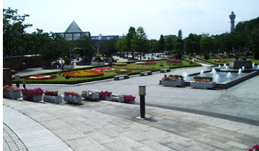
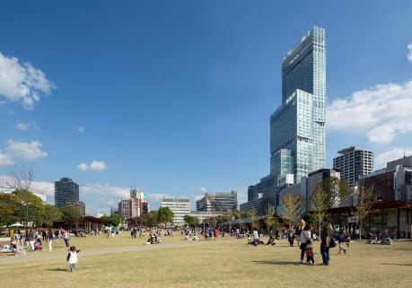
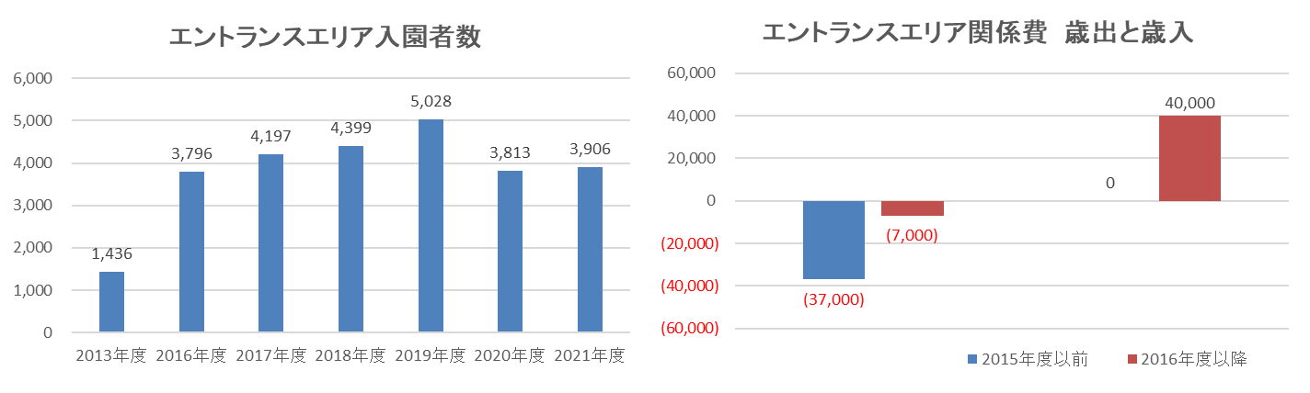
Ⅲ 行財政改革【業務執行の刷新】・サービス改善（動物園など）
⑦ 天王寺公園 エントランスエリア魅力創出・管理運営事業 取組みの効果
（P123の再掲）
リニューアル前
リニューアル後
単位：千人
単位：千円
歳入（使用料）
40,000千円増収
30,000千円削減
歳出（維持管理費）
※2016年度以降は警備費分担金のみ
（参考）
エントランスエリア
無料化：2015.4.1～
再整備工事のため閉鎖：2015.4.1～2015.9.30
リニューアルオープン：2015.10.1

Slide 13
Ⅲ【業務執行の刷新】（７）区役所への権限移譲
＜Why＞ | ＜Vision＞ | ＜What＞ | ＜Outcome＞
各区役所の予算編成や組織編成は、市役所（局）主導。 このため、各区の住民に身近な施策・事業が全区一律になりがちであり、必ずしも地域の実情に合った区政の展開とはなっていなかった。 | 地域の実情をよく知る区役所が、自らの権限と責任のもと、区の特性や実情に合った施策・事業を決定・展開できるようにする。 | ①区長の位置付けの変更 | ・区長が住民に身近な施策・事業の実質的な責任者となり、局長を指導監督 （区シティ・マネージャー制の導入）
 |  | ②区長の予算編成権の強化 | ・区長のマネジメントのもと、区の特性や地域の実情に応じた予算が編成できる仕組みを構築 ・区長が編成した予算 【2012年度】 【2014年度】 【2017年度】 【2022年度】 約50億円 約270億円 約260億円 約290億円 （一般会計 （一般会計 （一般会計 （一般会計 予算の0.3%） 予算の1.6%） 予算の1.5%） 予算の1.6%）
 |  | ③区長の組織編成権の強化 | ・区長のマネジメントのもと、区の特性や地域の実情に応じた施策・事業が展開できる区役所組織を編成できる仕組みを構築

Slide 14
Ⅲ 行財政改革【業務執行の刷新】・区役所への権限移譲
① 区長の位置付けの変更
2012年8月～
・区長を住民に身近な施策・事業の実質的な責任者に位置付け、区の区域内の基礎自治に関する施策・事業について、局は区長（区シティ・マネージャー（区CM ））の補助組織として、区長（区CM ）の指揮監督を受ける。（「区CM制」の導入）【大阪市事務分掌規則第1条の2】
Before
After
局長（各局）
区 長
・局長は区長より上位の格付け
「区長」
として
・区役所事務を指揮監督
【例】地域振興、戸籍・住民基本台帳事務、国民健康保険事務、老人・障がい者福祉に関する事務
区 長
「区ＣＭ」
として
・住民に身近な施策・事業全般を指揮監督
【例】防災、防犯、子育て支援、道路や公園の維持管理
・区役所事務を指揮監督
【例】地域振興、戸籍・住民基本台帳事務、国民健康保険事務、老人・障がい者福祉に関する事務
局長（各局）
・ 区長は局長より下位の格付け
（北区・中央区・西成区を除く）
・局長は区域内の基礎自治に関し区長（区CM）の補助組織として、区長の指揮監督を受ける

Slide 15
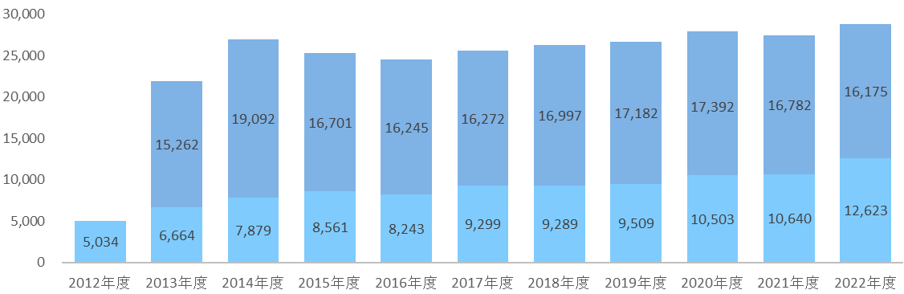
Ⅲ 行財政改革【業務執行の刷新】・区役所への権限移譲
② 区長の予算編成権の強化
区の施策・事業に係る財源を区に配分し、区長（区ＣＭ）が地域の特性に応じた予算を編成。
区長（区CM）が編成した予算は約5倍に
（百万円）
278億9,500万円
287億9,800万円
269億7,100万円
244億8,800万円
262億8,600万円
274億2,200万円
（注１）区役所が自ら
事業を 実施す
るための経費
（注２）区長（区CM）
の決定権のも
と局が区内で
事業を実施す
るための経費
252億6,200万円
266億9,100万円
219億2,600万円
区CM自由経費（注2）
50億3,400万円
区長自由経費（注１）
前回以降
（参考）他都市の状況
○区役所自主事業予算が 一般会計予算に占める割合
区長自由経費のうち施設維持管理経費を除いた区役所自主事業予算の比較
年度 | 自主事業予算額
2012年度 | 1,530百万円（0.101％）
2014年度 区CM自由経費（19,092百万円）を含む | 5,679百万円（0.338％） 24,771百万円（1.473％）
2017年度 区CM自由経費（16,272百万円）を含む | 6,989百万円（0.397％） 23,261百万円（1.320％）
2022年度 区CM自由経費（16,175百万円）を含む | 10,247百万円（0.556％） 26,422百万円（1.434％）
2012年度予算
①横浜市 0.159%
②大阪市 0.101%
③川崎市 0.092%
④堺市 0.064%
⑤さいたま市 0.060%
⑤福岡市 0.060%
※「区役所のあり方について」（新潟市2013年3月より）
← （2014年度は0.338%に、
2017年度は0.397%に、
2022年度は0.556%に上昇）

Slide 16
Ⅲ 行財政改革【業務執行の刷新】・区役所への権限移譲
③ 区長の組織編成権の強化
区役所の組織編成や人事に関する区長の裁量を拡大。
Before
After
○ ２４区役所とも、画一的な４課体制。
（全区共通）
・ 総務課
・ 市民協働課
・ 窓口サービス課
・ 保健福祉課
○ 区長の裁量を拡大。
・ 課や職（ポスト）の新設・改廃、名称・事務分担の変更
【例 】
・政策共創課（西淀川区）
・まち魅力課（旭区）
・教育文化課（住吉区）
・ 区役所内の人事異動
【例 】
・住民ニーズに対応するため保健福祉課の体制を強化する必要が生じた場合、区長の裁量により総務課の職員を異動させることが可能となった
※ただし、職の新設・改廃は各区に配分された数の枠内に限る。また、人事異動においては、昇任や所属間での異動は除く。
（参考）人員配置に関する他都市の状況
横浜市：係員のみ配置権あり
名古屋市：係員のみ配置権あり
京都市：係員のみ配置権あり
神戸市：係員の配置権あり
※2022年11月大阪市調べ

Slide 17
Ⅲ【業務執行の刷新】（８）補助金等の見直し
＜Why＞ | ＜Vision＞ | ＜What＞ | ＜Outcome＞
・補助金等の財源の多くは市民の税金であり、選択と集中により、使い方を政策目的にあわせて最適化することが求められている。 | ・必要性・妥当性・有効性・公平性といった視点から、補助金等のあり方を見直す。 ・「補助」とは、あくまで自主的に公益的事業を行うことに対する行政からの「支援」であるという考え方を明確化してあり方を見直す。 | ・交付手続は補助金等交付規則を制定して明確化した（2006年度～）。 ・しかし、補助金等全般がどうあるべきか、統一的な観点から論じられたことはなかった。 ・そこで、「補助金等のあり方に関するガイドライン」をとりまとめた（2007年３月）。 ・さらに、「市政改革プラン（2012年７月策定）」に基づき、80項目の補助金等について、有効性・妥当性、特定の団体の既得権になっていないか等を検証。 | 【見直し額】 約5.31億円のうち約3.87億円（72.9％） ⇒３年間の見直し額9.3億円

Slide 18
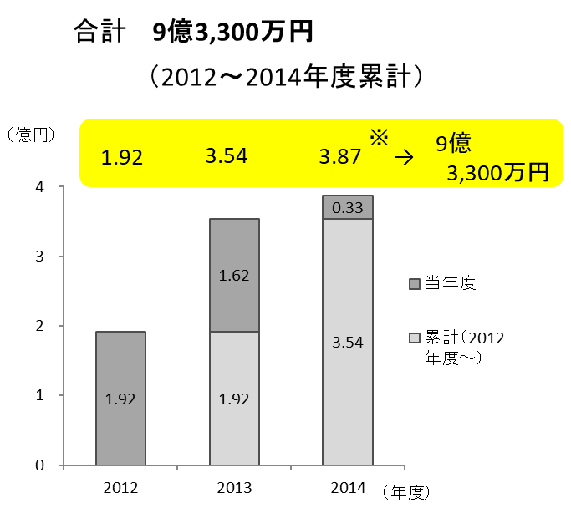
Ⅲ 行財政改革【業務執行の刷新】・補助金等の見直し
補助金等の見直し（１／３）
「補助金等のあり方に関するガイドライン」（2007年3月策定）に基づき補助金等の見直しを行ってきたが、さらに市政改革プラン（2012年7月策定）に基づき、団体運営補助等の補助金等（８０項目）について見直しを実施。
○削減効果額
○見直し項目数
 | 種 別 | 項目数 | 見直し結果
Ａ | 補助金 （団体運営補助） | 14 | 廃止 | 12
 |  |  | 廃止（事業補助に転換） | 2
Ｂ | 補助金 （施設運営補助） | 11 | 見直し済 | 2
 |  |  | 廃止 | 6
 |  |  | 補助率等の見直し | 2
 |  |  | 他制度への移行 | 1
Ｃ | 分担金 | 5 | 廃止 | 3
 |  |  | 存続 | 2
Ｄ | 国関係法人等 への支出 | 50 | 廃止 | 50
合 計 |  | 80 |  | 80
※ 2014年度削減効果額 3.87億円は2014年度補助金等予算額（394億円）の0.98%に相当

Slide 19
Ⅲ 行財政改革【業務執行の刷新】・補助金等の見直し
補助金等の見直し（２／３）
■ 補助金等の見直し
○ 公益法人等の団体に対する運営補助、施設運営に対する補助等（８０項目）について、透明性の確保の観点などから見直しを実施し、 2014年度には2012年度と比較して3.9億円を削減。
・ 団体運営補助【全14項目 ▲190百万円】
※削減額は2014年度一般財源ベース（単位：百万円）
主な項目 【交付先】 | 削減額 | 削減率 | 見直し時期 | 見直し内容等
（公財）大阪市中小企業勤労者福祉サービスセンター管理運営事業補助金 【(公財)大阪市中小企業勤労者福祉サービスセンター】 | 52 | 100％ | 2012～ 2014年度 | 廃止(2012～2013年度は経過措置として減額のうえ継続)
UNEP支援事業補助金 【（公財）地球環境センター】 | 35 | 100％ | 2012～ 2014年度 | 廃止（2012年度に事業補助に転換)
・ 施設運営補助【全11項目 ▲175百万円】
主な項目 【交付先】 | 削減額 | 削減率 | 見直し時期 | 見直し内容等
家庭保育・ベビーセンター助成事業補助金 【家庭保育及びベビーセンター実施者】 | 99 | 100％ | 2012～ 2013年度 | 保育ママ事業(個人実施型)へ移行(2012年度は経過措置として減額のうえ継続)
大阪人権博物館運営費補助 【（公財）大阪人権博物館】 | 51 | 100％ | 2012～ 2013年度 | 2012年度は経過措置として継続
・その他、 国関係法人等への支出（賛助会費）等【全55項目 ▲22百万円】
主な項目 【交付先】 | 削減額 | 削減率 | 見直し時期 | 見直し内容等
(財)アジア太平洋観光交流センター会費等50項目 【(財)アジア太平洋観光交流センター】 | 11 | 100％ | 2012年度 | 廃止

Slide 20
Ⅲ 行財政改革【業務執行の刷新】・補助金等の見直し
補助金等の見直し（３／３）
○見直しの対象とした補助金等（80項目） （１／５）
Ａ．補助金（団体運営補助） 【14項目】
■廃止 （12項目）
（単位：千円）
 | 項目（補助対象） | 補助対象 | 削減効果額 | 削減率
1 | 学校法人に対する補助金 | (財)大阪府私学総連合会 | ▲26,500 | 100%
2 | 義務教育に準ずる教育を実施する各種学校を設置する学校法人に対する補助金 | 学)大阪中華学校 | ▲27,500 | 100%
3 | 大阪市消費生活合理化協会運営補助金 | 大阪市消費生活合理化協会 | ▲1,230 | 100%
4 | 大阪ホームレス就業支援センター事業補助金 | 大阪ホームレス就業支援センター運営協議会 | ▲4,500 | 100%
5 | 私立保育園連盟運営補助金 | (社)大阪市私立保育園連盟 | ▲14,700 | 100%
6 | 大阪市ユースオーケストラ運営補助金 | 大阪市ユースオーケストラ | ▲1,840 | 100%
7 | (公財)大阪市中小企業勤労者福祉サービスセンター管理運営事業補助金 | (財)大阪市中小企業勤労者福祉サービスセンター | ▲52,000 | 100%
8 | 住民参加による街づくりの促進のための助成 | フレッシュ鶴橋再開発連絡協議会 | ▲500 | 100%
9 | ＰＴＡ協議会運営補助金 | 大阪市ＰＴＡ協議会 | ▲1,200 | 100%
10 | 男女共同参画推進にかかる地域女性団体活動補助金 | 大阪市地域女性団体協議会 | ▲3,354 | 100%
11 | 大阪第一人権擁護委員協議会事業補助金 | 大阪第一人権擁護委員協議会 | ▲2,300 | 100%
12 | ＵＮＥＰ支援事業補助金（(公財)地球環境センター活動支援補助金） | (公財)地球環境センター | ▲34,749 | 100%
計 |  |  | ▲170,373
■廃止のうえ、事業補助に転換 （2項目）
（単位：千円）
 | 項目（補助対象） | 補助対象 | 削減効果額 | 削減率
1 | 児童遊園活動費補助金 | 関係児童遊園及びちびっこ広場運営委員会 | ▲4,240 | 27%
2 | 住宅地区改良事業等におけるまちづくり協議会助成 | 各住宅改良地区まちづくり協議会 | ▲14,735 | 50%
計 |  |  | ▲18,975

Slide 21
Ⅲ 行財政改革【業務執行の刷新】・補助金等の見直し
○見直しの対象とした補助金等（80項目） （２／５）
Ｂ．補助金（施設運営補助） 【11項目】 (うち2項目は見直し済）
■廃止 （6項目）
（単位：千円）
 | 項目（補助対象） | 補助対象 | 削減効果額 | 削減率
1 | 大阪人権博物館運営費補助 | (財)大阪市人権博物館 | ▲51,323 | 100%
2 | 指定老人憩の家運営補助金 | 老人憩の家運営委員会委員長 | ▲255 | 100%
3 | 家庭保育・ベビーセンター助成事業補助金 | 家庭保育及びベビーセンター実施者 | ▲98,639 | 100%
4 | 民間保育所賃料等補助金 | 社会福祉法人 外 | ▲7,180 | 100%
5 | 港湾労働者福利厚生事業補助金 | (財)大阪港湾福利厚生協会 | ▲3,000 | 100%
6 | シルバーボランティアセンター運営事業補助金 | (社)大阪市老人クラブ連合会 | ▲2,815 | 100%
計 |  |  | ▲163,212
■補助率等を見直し （2項目）
（単位：千円）
 | 項目（補助対象） | 補助対象 | 削減効果額 | 削減率
1 | 障がい者職業能力開発訓練施設運営助成 | (社福)大阪市障害者福祉・スポーツ協会 | ▲7,464 | 12%
2 | 点字図書館運営補助金（情報文化センター） | (社福)日本ライトハウス | ▲4,663 | 7%
計 |  |  | ▲12,127
■他制度に移行 （1項目）
（単位：千円）
 | 項目（補助対象） | 補助対象 | 削減効果額 | 削減率
1 | 精神障がい者社会復帰施設運営補助金 | 大阪市管轄社会復帰施設 | 0 | -
計 |  |  | 0

Slide 22
Ⅲ 行財政改革【業務執行の刷新】・補助金等の見直し
○見直しの対象とした補助金等（80項目） （３／５）
Ｃ．分担金 【5項目】
■廃止 （3項目）
（単位：千円）
 | 項目（補助対象） | 補助対象 | 削減効果額 | 削減率
1 | 地方財務協会分担金 | 地方財務協会 | ▲600 | 100%
2 | 近畿地区幹線道路協議会分担金 | 近畿地区幹線道路協議会 | ▲100 | 100%
3 | (一財)アジア太平洋観光交流センター事業にかかる分担金 | (一財)アジア太平洋観光交流センター | ▲10,647 | 100%
計 |  |  | ▲11,347
■存続 （2項目）
（単位：千円）
 | 項目（補助対象） | 補助対象 | 削減効果額 | 削減率
1 | （財）自治体国際化協会への分担金 | （財）自治体国際化協会 | - | -
2 | （財）地域創造分担金 | （財）地域創造 | - | -
計 |  |  | -

Slide 23
Ⅲ 行財政改革【業務執行の刷新】・補助金等の見直し
○見直しの対象とした補助金等（80項目） （４／５）
Ｄ．国関係法人等への支出 【50項目】
■廃止 （50項目）
（単位：千円）
 | 項目（補助対象） | 補助対象 | 削減効果額 | 削減率
1 | 地方自治研究機構会費 | 地方自治研究機構会 | ▲ 135 | 100%
2 | 公務人材開発協会会費 | 公務人材開発協会 | ▲ 20 | 100%
3 | (財)人権教育啓発推進センター会費 | (財)人権教育啓発推進センター | ▲ 500 | 100%
4 | (社)日本租税研究協会年会費 | (社)日本租税研究協会 | ▲ 210 | 100%
5 | 全国収用委員会連絡協議会賛助会費 | 全国収用委員会連絡協議会 | ▲ 40 | 100%
6 | 全国土地収用研究会会費 | 全国土地収用研究会 | ▲ 35 | 100%
7 | (財)関西空港調査会会費 | (財)関西空港調査会 | ▲ 150 | 100%
8 | 統計研究会会費 | 統計研究会 | ▲ 59 | 100%
9 | (財)都市みらい推進機構会費 | (財)都市みらい推進機構 | ▲ 200 | 100%
10 | (財)都市計画協会会費 | (財)都市計画協会 | ▲ 380 | 100%
11～13 | (社)土木学会会費 | (社)土木学会会費 | ▲ 90 | 100%
14・15 | 関西ライフライン研究会法人会費 | 関西ライフライン研究会 | ▲ 40 | 100%
16 | 日本国民年金協会普通会員費 | 日本国民年金協会 | 0 | 100%
17 | (財)アジア太平洋観光交流センターにかかる会費 | (財)アジア太平洋観光交流センター | ▲ 3,000 | 100%
18 | (社)日本観光振興協会にかかる会費 | (社)日本観光振興協会 | ▲ 703 | 100%
19 | (社)日本公園緑地協会 会費 | (社)日本公園緑地協会 | ▲ 400 | 100%
20 | (独)国際観光振興機構にかかる会費 | (独)国際観光振興機構 | ▲ 500 | 100%
21 | 全国都市公園整備促進協議会会費 | 全国都市公園整備促進協議会 | ▲ 50 | 100%
22 | 大阪都市公園協議会 会費 | 大阪都市公園協議会 | ▲ 10 | 100%
23 | 大都市公園緑地問題協議会会費 | 大都市公園緑地問題協議会 | ▲ 100 | 100%
24 | (公財)廃棄物・３R研究財団への会費 | (公財)廃棄物・３R研究財団 | ▲ 200 | 100%
25 | 火力原子力発電技術協会会費 | 火力原子力発電技術協会 | ▲ 31 | 100%
26 | 日本ボイラ協会会費 | 日本ボイラ協会 | ▲ 48 | 100%
27 | 日本博物館協会会費 | 日本博物館協会 | ▲ 28 | 100%
28 | 公共建築協会会費 | 公共建築協会 | ▲ 5 | 100%
（次ページに続く）

Slide 24
Ⅲ 行財政改革【業務執行の刷新】・補助金等の見直し
○見直しの対象とした補助金等（80項目） （５／５）
Ｄ．国関係法人等への支出 【50項目】
■廃止 （50項目）
（前ページからの続き）
（単位：千円）
 | 項目（補助対象） | 補助対象 | 削減効果額 | 削減率
29 | 全国市街地再開発協会会費 | 全国市街地再開発協会 | ▲ 240 | 100%
30 | (社)日本電気協会年会費 | (社)日本電気協会 | ▲ 25 | 100%
31 | 近畿旅客船協会会費 | 近畿旅客船協会 | ▲ 25 | 100%
32・33 | (社)地盤工学会会費 | (社)地盤工学会 | ▲ 113 | 100%
34 | (社)日本交通計画協会会費 | (社)日本交通計画協会 | ▲ 100 | 100%
35 | (社)日本河川協会会費 | (社)日本河川協会 | ▲ 30 | 100%
36 | (社)日本道路協会会費 | (社)日本道路協会 | ▲ 300 | 100%
37 | 日本旅客船協会会費 | 日本旅客船協会会費 | ▲ 42 | 100%
38 | 海上保安協会会費 | 海上保安協会 | ▲ 100 | 100%
39 | 海難防止研究会会費 | 海難防止研究会 | ▲ 200 | 100%
40 | ウォーターフロント開発協会会費 | ウォーターフロント開発協会 | ▲ 100 | 100%
41 | 近畿旅客船協会会費 | 近畿旅客船協会 | ▲ 5 | 100%
42 | (社)日本外航客船協会会費 | (社)日本外航客船協会 | ▲ 300 | 100%
43 | 日本港湾協会会費 | 日本港湾協会 | ▲ 900 | 100%
44 | 日本旅客船協会会費 | 日本旅客船協会 | ▲ 10 | 100%
45 | 近畿港湾協議会会費 | 近畿港湾協議会 | ▲ 96 | 100%
46 | 港湾海岸防災協議会会費 | 港湾海岸防災協議会 | ▲ 380 | 100%
47 | 港湾都市協議会会費 | 港湾都市協議会 | ▲ 176 | 100%
48 | 国際港湾協会会費 | 国際港湾協会 | ▲ 1,047 | 100%
49 | 国際港湾協会日本会議会費 | 国際港湾協会日本会議会 | ▲ 20 | 100%
50 | 国際航路協会日本支部会費 | 国際航路協会日本支部会 | ▲ 153 | 100%
計 |  |  | ▲11,296
2014年度 削減効果額 合計 （Ａ～Ｄ合計） | 3億8,700 万円

Slide 25
Ⅲ【業務執行の刷新】（９）市民利用施設の見直し
＜Why＞ | ＜Vision＞ | ＜What＞ | ＜Outcome＞
・社会福祉施設や地域利用施設等を含む一般施設は、築後30年以上経過したものが約4割以上。 ・今後、設備更新や大規模改修など維持保全経費の負担が、本市財政の大きな課題。 ・特に、市民利用施設（全286施設）については、比較4都市（神戸市・京都市・名古屋市・横浜市）の人口あたりの施設規模（床面積や収容人数など）の平均値と比べると、屋内プールやスポーツセンターなど、過剰な水準となっている施設も多々あり、必要性や有効性を見直すべき。 | ・「比較4都市の水準並みに」、「民間にできることは民間に」、「施策目的ごとの施設提供から施設の全体最適化」などの観点から、施設の必要性・有効性、行政と民間の役割分担等を点検・精査。 ・施設の廃止・縮小・転用や機能統合など抜本的な見直しを行い、維持管理費の縮減や効率化を図る。 | ・比較4都市と①施設規模の状況、②施設の設置目的の達成状況、③官民の役割分担、④施設間での機能重複、⑤施設配置の妥当性などを検証し、見直し対象施設（74施設）をリストアップ。 ・必要に応じて各施設の設置条例を改正し、見直しを実施。 | ・見直し対象施設（74施設）のうち、（Ａ：27施設 Ｂ：29施設）を見直し済。 Ａ：2012～2017年度 Ｂ：2012～2022年度 ①廃止 Ａ：16施設 Ｂ：16施設 ②民間事業者による運営 Ａ：3施設 Ｂ：4施設 ③施設の位置付け変更による 管理負担抑制 Ａ：2施設 Ｂ：2施設 ④受益者負担（利用料金） の引き上げ等 Ａ：3施設 Ｂ：3施設 ⑤機能集約等 Ａ：3施設 Ｂ：3施設 ⑥収支改善等 Ａ：0施設 Ｂ：1施設 ・残る（Ａ：47施設 Ｂ：45施設）についても、引き続き検討中。

Slide 26
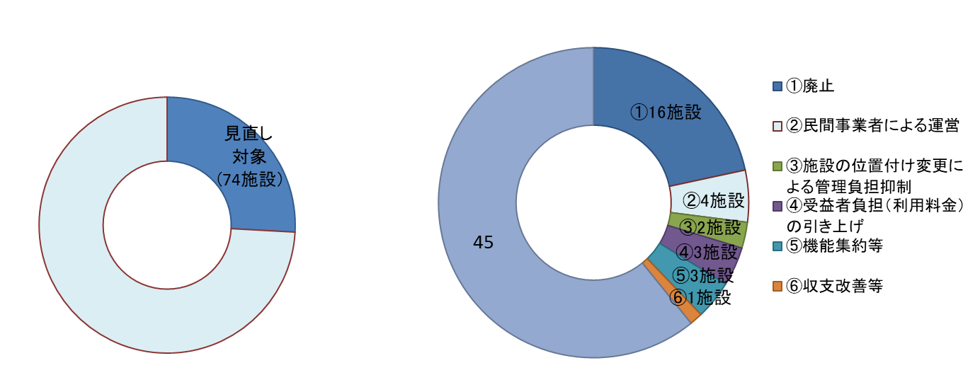
Ⅲ 行財政改革【業務執行の刷新】・市民利用施設の見直し
見直し対象施設と進捗状況
本市市設建築物のファシリティマネジメント推進のため、従来から資産流動化プロジェクト施設チームにより見直しを進めてきたが、2011年12月以降は改革プロジェクトチームを中心に市民利用施設のあり方を検討。
市民利用施設全286施設から 「比較4都市の水準並み（注）に」、「民間にできることは民間に」、「施策目的ごとの施設提供から施設の全体最適化」などの観点から、施設の必要性・有効性、行政と民間の役割分担等を点検・精査し、見直し対象施設74施設を抽出。うち2018年３月末時点で27施設を見直し済、2022年11月末時点で29施設を見直し済み。
見直し対象
74施設
市民利用施設
全286施設
注：比較４都市（横浜市・名古屋市・京都市・神戸市）における人口当たりの施設規模（床面積や収容人数など）の平均規模と同等のもの

Slide 27
Ⅲ 行財政改革【業務執行の刷新】・市民利用施設の見直し
見直し実施済み施設 【29施設】 ※2017年度末は27施設
①廃止 【16施設】
 | 施設名 | 市政改革プラン策定時（2012年）の見直し計画 | 見直し済みの状況
1 | 弁天町市民学習センター | 廃止 | 廃止
2 | 城北市民学習センター | 廃止 | 廃止
3 | 伊賀青少年野外活動センター | 廃止 | 廃止
4 | 環境学習センター | 廃止 （ただし、自然体験観察園は維持） | 廃止 （自然体験観察園と別館は、本市で活用）
5 | いきいきエイジングセンター | 廃止 | 廃止
6～15 | 市民交流センター（10カ所） | 廃止 | 廃止（2016年度から）
16 | 子育ていろいろ相談センター | 廃止 | 廃止（2015年3月末閉鎖）
②民間事業者による運営 【4施設】
 | 施設名 | 見直し計画 | 見直し済みの状況
17 | びわ湖青少年の家 | 廃止 | 民間事業者による運営（廃止、売却）
18 | 舞洲野外活動施設 | 廃止し、売却等を実施 | 民間事業者による運営廃止（廃止、売却・賃貸）
19 | 北港ヨットハーバー | 条例施設としては廃止し、収支均衡させ民間移管 | 民間事業者による運営廃止（廃止、売却・賃貸）
20 | リフレうりわり | 有償貸付で民間経営に委ねるスキームの実現 | 民間事業者による運営（廃止、有償貸付）
③施設の位置付け変更 【2施設】
 | 施設名 | 見直し計画 | 見直し済みの状況
21 | 南港魚つり園 | 条例施設としては廃止 | 施設の位置付け変更（設置条例の廃止）による管理負担抑制
22 | 南港野鳥園 | 条例施設としては廃止 | 施設の位置付け変更（設置条例の廃止）による管理負担抑制
④受益者負担（利用料金）の引き上げ等 【3施設】
 | 施設名 | 見直し計画 | 見直し済みの状況
23 | 総合生涯学習センター | 受益者負担（利用料金）の引き上げ等を検討 | 2014年4月より、受益者負担（利用料金）の引き上げ等
24 | 阿倍野市民学習センター | 受益者負担（利用料金）の引き上げ等を検討 | 2014年4月より、受益者負担（利用料金）の引き上げ等
25 | 難波市民学習センター | 廃止 | 2014年4月より、受益者負担（利用料金）の引き上げ等
⑤機能集約等 【3施設】
 | 施設名 | 見直し計画 | 見直し済みの状況
26 | こども文化センター | 施設のあり方や他の施設への機能集約等を検討 | 2016年4月移転（クレオ大阪西）
27 | クレオ大阪（北） | 廃止（業務は区役所・区民センター等で実施） | 2015年4月より男女共同参画と子育て支援を推進する「男女共同参画センター子育て活動支援館」として移転オープン
28 | クレオ大阪（西） | 廃止（業務は区役所・区民センター等で実施） | こども文化ｾﾝﾀｰを移転させたうえで業務継続
：廃止
：民間事業者による運営（廃止、売却等）

Slide 28
Ⅲ 行財政改革【業務執行の刷新】・市民利用施設の見直し
見直し実施済み施設 【29施設】 ※2017年度末は27施設
⑥収支改善等 【3施設】
 | 施設名 | 見直し計画 | 見直し済みの状況
29 | クラフトパーク | 収支均衡、できない場合は普通財産で貸付 | 2015年度から、収支均衡での施設経営を実施 ※2020年度以降は新型コロナウイルス感染症の影響による減収補填あり
見直し検討中施設 【45施設】 ※2017年度末は47施設
 | 施設名 | 市政改革プラン策定時（2012年）の見直し計画 | 見直し計画の変更内容 | 見直しの検討状況
１～15 | 屋内プール（15カ所） | 24カ所 ⇒ 9カ所 | 「一般施設の将来ビジョン」（2018年3月策定）を踏まえ、施設総量の抑制から、持続可能な施設マネジメントに向けた取組に転換。(2018年7月) | ・今後は、「市政改革プラン3.1」の取組である、「施設のあり方検討のためのガイドライン」に基づき、施設のあり方を検討。
16～21 | スポーツセンター（６カ所） | 24カ所 ⇒ 18カ所
22～27 | 子ども・子育てプラザ （６カ所） | 24カ所 ⇒ 18カ所
28～35 | 老人福祉センター （８カ所） | 26カ所 ⇒ 18カ所
36、37 | クレオ大阪（４カ所） | 5カ所 ⇒ 1カ所 | 中央館以外の４館については、市の施設の全体最適化の中で、多機能化・複合化による活用を図る。（2015年2月） | ・北部・西部館（クレオ大阪北・西）は、見直し済。（見直し済施設⑤） ・南部・東部館（クレオ大阪南・東）は、多機能化・複合化を検討。
38 | 青少年センター | 施設のあり方や他の施設への機能集約等を検討 | 料金改定や供用時間の変更等により、業務代行料を負担しない形で施設運営を行う。（2015年2月） | ・マーケットサウンディングの状況を踏まえ、行政財産として存続し、指定管理者への業務代行料を負担しない形で施設運営を実施。
39 | 住まい情報センター | 区レベルでの実施の観点で整理。センター機能は、施設の全体最適化の中で検討。住まいのミュージアムは効果的・効率的運営を図る。 | ― | ・住まい情報センターの機能について整理し、全体最適化を図り効果的・効率的な運営を実施。 ・住まいのミュージアムについては、都市魅力創造戦略に資する施設として効果的・効率的運営を実施。
40、41 | 水の館ホール、陳列館ホール | 収支改善策と併せて、存廃も検討 | ― | ・収支均衡の実現（公園全体での指定管理者によりホールの管理運営にかかる業務代行料を負担しない形で施設運営を実施（2020年度～））※2020年度以降は新型コロナウイルス感染症の影響による休業指示に伴う補填あり
42 | 芸術創造館 | 青少年センターとの統合、フルコストでの収支均衡を検討 | コスト縮減や利用促進策等を実施し、フルコストでの事業設計を検討する。（2015年2月） | ・新たな利用促進策による収入増の取組などにより、収支改善。
43 | 社会福祉研修・情報センター | 府市における社会福祉研修事業等の事業統合、財政負担の縮減にむけた事業スキームを検討 | ― | ・余裕床の活用に向け、本市事業への活用や一部有償貸付（2015年4月から2016年12月まで）を実施。 ・2022年度現在、他部局への使用承認含め活用を実施
44 | 愛光会館 | 大阪府母子福祉センターとの統合検討 区保険福祉センター等へ機能移転 | ― | ・大阪府母子福祉センターが愛光会館以外の施設へ移転するため機能統合しない。 ・区保健福祉センターへの機能移転はせず、2016年度以降も指定管理施設として事業を継続し、局事業として実施
45 | 社会福祉センター | 増収策や管理経費の縮減を図る。 有償貸付で民間経営に委ねるスキームの検討 | ― | ・増収策として、2014年度より可能な団体に使用料負担の有償化を実施。

Slide 29

Ⅲ【業務執行の刷新】（10）ＩＣＴの徹底活用
＜Why＞ | ＜Vision＞ | ＜What＞ | ＜Outcome＞
活力と魅力のある大阪を実現するためには、急速に普及が進むＩＣＴの活用が有効であり、ＩＣＴを徹底活用し、市民サービス向上と行政運営の効率化の取組を進めること必要である。 これまでの実績として、ほぼ全ての定型業務にシステムの導入を行い、併せて庁内パソコンの整備も行ってきたが、クラウド、モバイルなどといった近年のＩＣＴの発展によって、ペーパーレス化やテレワークなどのより一層のＩＣＴ活用による業務改善・効率化を行うことが可能となっている。 また、システムの安全性・信頼性を確保しつつ、投資効果を高めていく取組も進めていく必要がある。 （次頁に続く） | ・「大阪市ＩＣＴ戦略」及び「大阪市ＩＣＴ戦略アクションプラン」に基づき全庁的なＩＣＴ活用を推進する。 ・行政運営にかかる業務遂行においてＩＣＴの徹底活用を進め、効果的・効率的な行政運営をめざす。 ・システムの集約の実現性を検討して、効率的なシステム運用及び経常経費の圧縮をめざす。 ICT戦略 第１版 2015年度策定 ICT戦略アクションプラン （2015年度～2017年度） ICT戦略 第２版 2018年度策定 ICT戦略アクションプラン （2018年度～2020年度） ICT戦略 第３版 2021年度策定 ICT戦略アクションプラン （2021年度～2023年度） | ①アクションプランの策定・進捗管理 | アクションプラン（2015年度～2017年度）取組件数目標達成 目標：70件⇒達成：74件（2017年度） アクションプラン（2018年度～2020年度）取組件数目標達成 目標：29件⇒達成26件（2020年度） アクションプラン（2021～2023年度） 取組中：31件（2021年度）
 |  | ②データ活用の推進 ・オープンデータの取組 ・EBPMの推進 | オープンデータ専用サイトの構築 （2015年度） オープンデータデータセット数 112セット（2015年度） 19,605セット（2017年度） 70セット（2018年度） ※機械判読性の高いデータのみに精査 オープンデータ専用サイトの再構築 263セット（2021年度） クルマのビッグデータを活用した実証実験（2015年度～2016年度） 生活保護のビッグデータ分析の実施 （2016年度～2017年度） データ可視化結果をオープンデータ専用サイトへ掲載(2021年度～)

Slide 30
Ⅲ【業務執行の刷新】（10）ＩＣＴの徹底活用
＜Why＞ | ＜Vision＞ | ＜What＞ | ＜Outcome＞
（前頁からの続き） （次頁に続く） |  | ③行政のデジタル化 ・タブレット端末の短期貸与及びタブレット端末の活用方法を各所属で検討 ・庁外からのメール・スケジュール等の確認環境の構築 ・「大阪市統合基盤システム等整備計画」に基づいた住民情報系基幹システムの基盤統合の完了 ・テレワーク環境の構築 | タブレット端末短期貸与事業稼働率 目標：60％⇒達成：約70％（2017年度） タブレット端末導入所属数 全51所属中30所属（2017年度） 全53所属中34所属（2021年度） ※タブレットが必要な所属での導入が概ね完了したことから、2021年7月末をもって短期貸与を終了。 Outlookスケジューラー活用推進の取組み率：約80%、活用による業務効率化（職員アンケート）91% コミュニケーション基盤（メール、スケジュール、チャット、Web会議）の更新（2018年度） BYODの導入 課長級以上の導入率：78.7％（2021年度） 大阪市統合基盤システム等整備効果額（住民情報系基幹システムの経常経費削減額） 約4.2億円（2011年度～2017年度） テレワーク環境の導入（2018年度） テレワーク可能ユーザ数 50人（2018年度） 4,600人（2020年度） 9,000人（2021年度）

Slide 31
Ⅲ【業務執行の刷新】（10）ＩＣＴの徹底活用
＜Why＞ | ＜Vision＞ | ＜What＞ | ＜Outcome＞
（前頁からの続き） （次頁に続く） |  | ・行政手続きのオンライン化 ・AI等の最先端技術の活用 | 大阪市行政オンラインシステムの運用開始（2020年度） オンライン化手続き数 約300件（2020年度） 約600件（2021年度） スマートフォン専用アプリ 「スマートOSAKA」の運用を開始（2021年度） ＡＩを活用した音声認識ツールの検証・導入（2017年度～） ・ＡＩを活用したファイル高速検索システムの検証（2019年度～）
 |  | ④ＩＣＴを利用した行政サービスの強靭化 ・無線LANアクセスポイントの設置を開始 ・ネットワーク基盤の再整備 | 無線LANアクセスポイント設置数 本庁舎：1拠点（47か所）、区役所：4拠点（10か所）、分庁舎：2拠点（9か所） （2016～2017年度） 分庁舎：4拠点（2018年度） 区役所：11拠点、分庁舎：6拠点（2019年度） 区役所：9拠点、分庁舎：4拠点（2020年度） ネットワーク基盤の設計完了・機器入替 22拠点（2021年度） 40拠点（2022年度見込み）

Slide 32
Ⅲ【業務執行の刷新】（10）ＩＣＴの徹底活用
＜Why＞ | ＜Vision＞ | ＜What＞ | ＜Outcome＞
（前頁からの続き） |  | ⑤まちのスマート化 ・都市インフラのデジタル化の推進 | インフラ施設の維持管理・施⼯監理等におけるICT活⽤（2021年度） インフラ部局横断的な連携の推進 （2021年度）

Slide 33
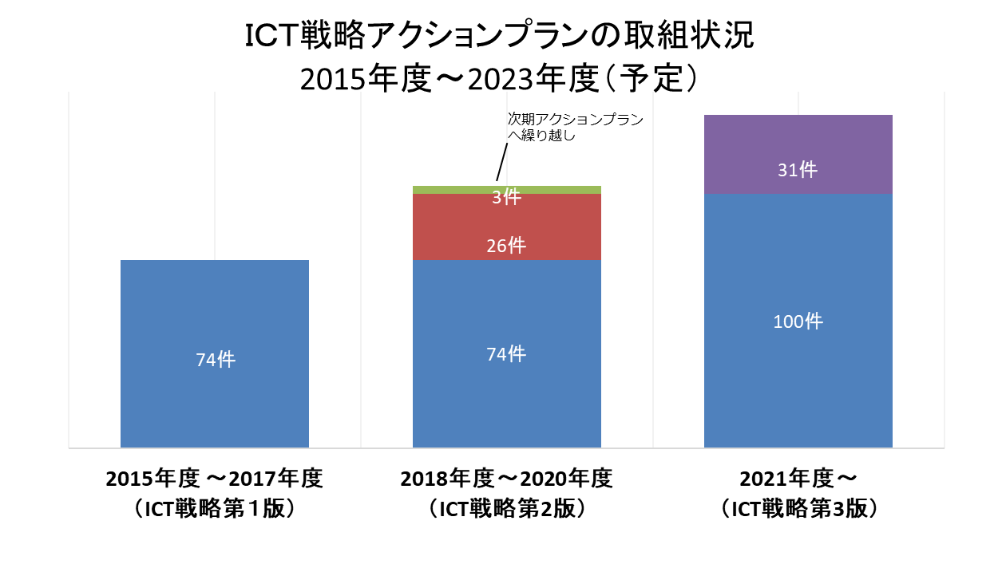
Ⅲ 行財政改革【業務執行の刷新】・ＩＣＴの徹底活用
① アクションプランの策定・進捗管理
＜What、Outcome＞
アクションプラン（2015年度～2017年度）に設定した合計74件を実施。期間中に設定した目標件数70件を上回った。
2018年度以降５回にわたりアクションプランの見直しを行い、新たな取組を実施している。
取組中
実施済
実施済
実施済
実施済

Slide 34
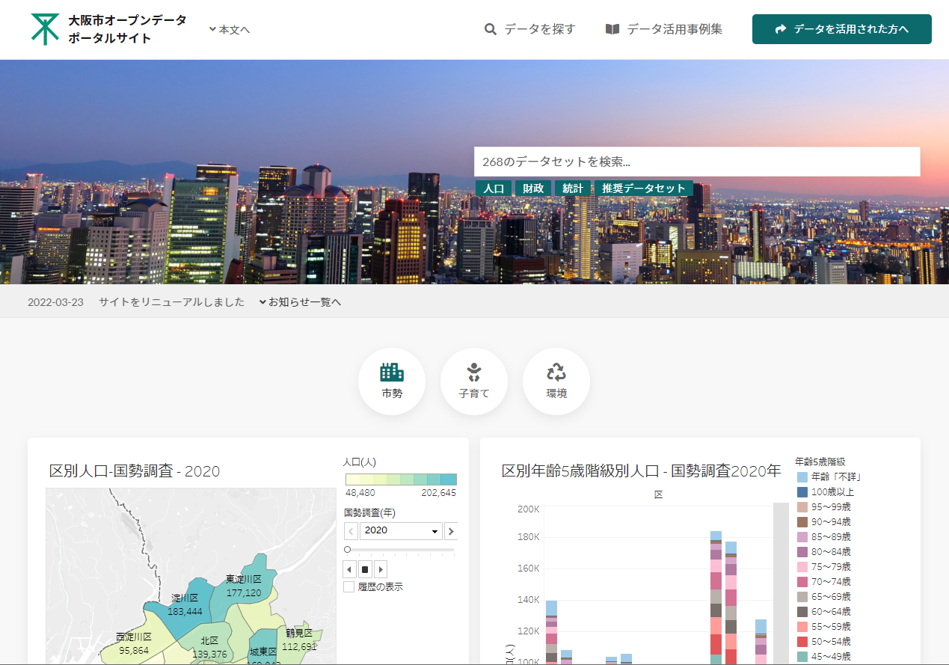
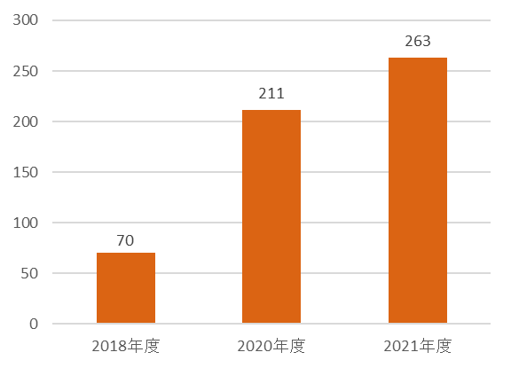
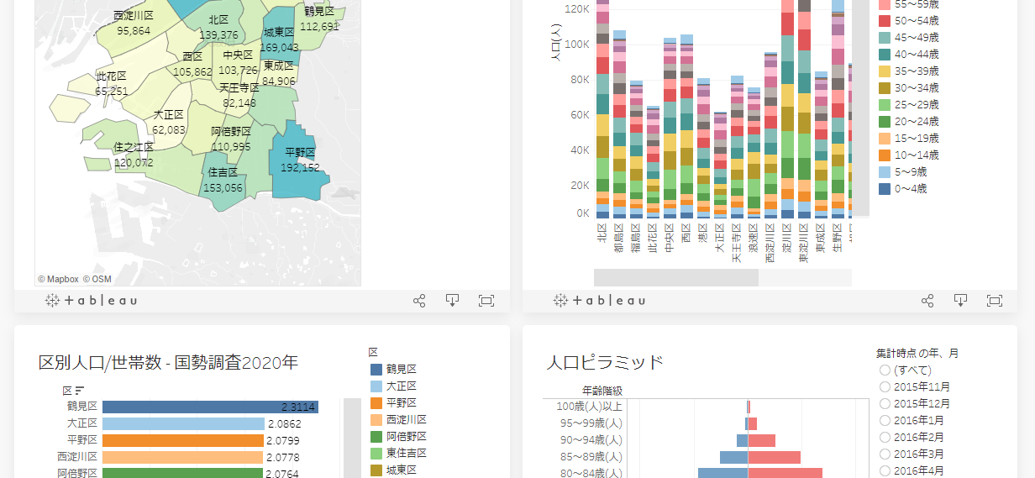
Ⅲ 行財政改革【業務執行の刷新】・ＩＣＴの徹底活用
② データ活用の推進（オープンデータの推進）
＜What、Outcome＞
2015年1月 「大阪市オープンデータの取り組みに関する指針」策定
2016年3月 大阪市オープンデータポータルサイト開設
2017年1月 大阪市ホームページリニューアルに合わせ、ＣＭＳと連携
→ データセット数は約100件から約20,000件へ大幅増加（ただし、主に機械判読性が低いPDFファイル等）
2018年度 CSVを中心とした機械判読性の高いデータに特化したポータルサイトとして
リニューアル（データセット数は70件に精査）
2020年度 オープンデータの質・量を向上させる研修等を実施（データセット数は211件に増加）
2021年度 大阪市オープンデータポータルサイト再構築（データセット数は263件に増加）
→ ポータルサイトの再構築に伴い経年の推移を動的に閲覧することが可能となった
▼オープンデータポータルサイト(再構築後)
データセット数の推移（2018年度精査後）

Slide 35
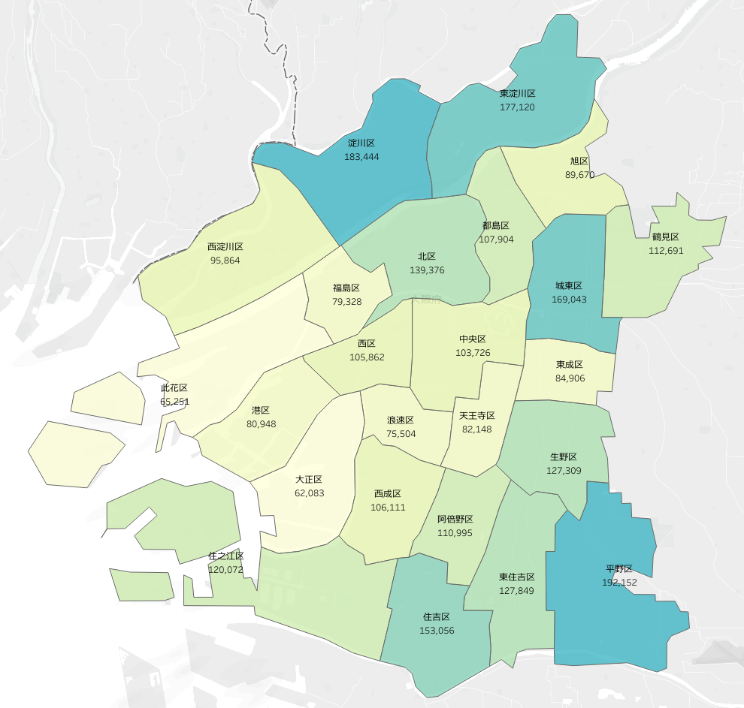
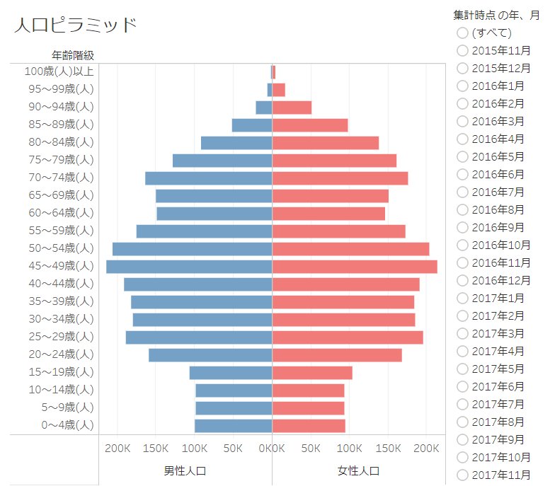
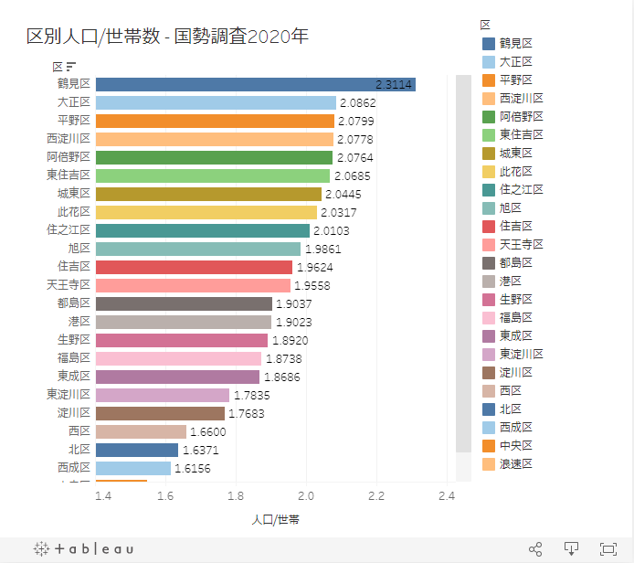
Ⅲ 行財政改革【業務執行の刷新】・ＩＣＴの徹底活用
② データ活用の推進（※EBPMの推進）
＜What、Outcome＞
【これまでの主な取組】
・クルマのビッグデータを活用した実証実験（2015～2016年度）
・生活保護のビッグデータ分析（2016年度～2017年度） （全国初）
【新たな取組例】
BIツールによるデータ可視化を実施(2021年度～)
・データを可視化し、経年の推移を動的に閲覧する等、深掘り分析をすることで、EBPMの浸透に向けて活用
▼可視化例
・区別人口-国勢調査 - 2020
・区別年齢5歳階級別人口 - 国勢調査2020年
・区別人口/世帯数 - 国勢調査2020年
・人口ピラミッド
※EBPM（Evidence Based Policy Making）・・・施策の企画及び立案において、データを客観的な証拠として、施策の効果指標や科学的根拠等として活用すること

Slide 36
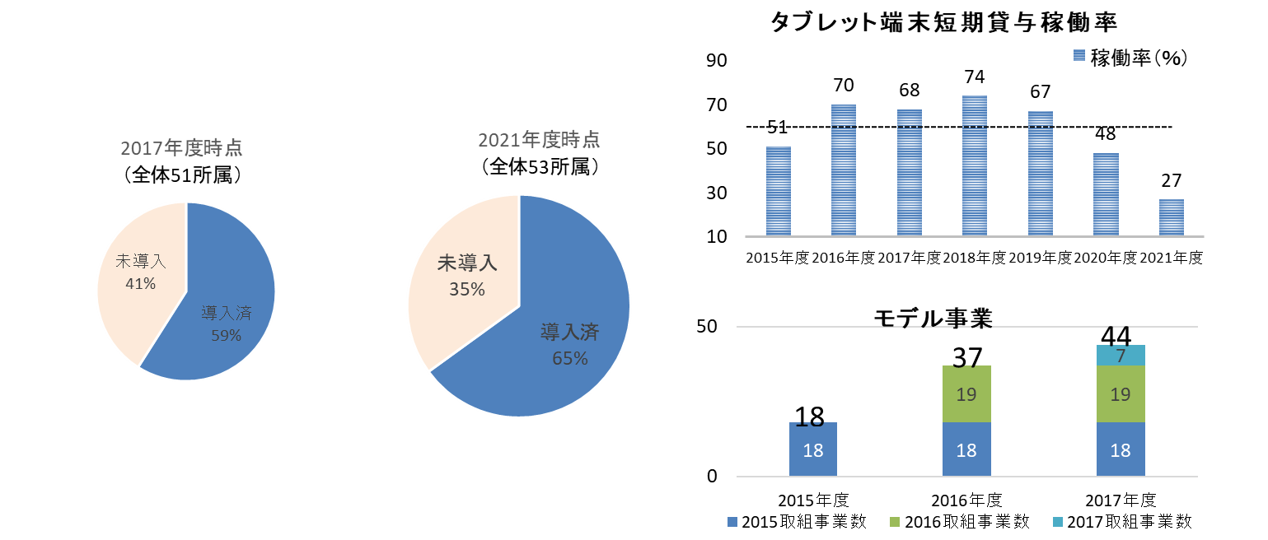
Ⅲ 行財政改革【業務執行の刷新】・ＩＣＴの徹底活用
③ 行政のデジタル化
（タブレット端末の短期貸与及びタブレット端末の活用検討（各所属）
＜What、Outcome＞
タブレット端末短期貸与事業及び、所属における活用を促すためのモデル事業の取組みにより、タブレットが必要な所属での導入が概ね完了したことから、2021年度をもって両事業を終了。今後は各所属において自律的にタブレットの活用によりデジタル化を推進。
タブレット端末所属導入率
目標
60%
※2017年6月1日より貸与台数を7台→10台へ変更
※モデル事業：ICT戦略室の行っている短期貸与を利用し、各所属が自発的に担当業務でのタブレット端末の使い方を検討した事業

Slide 37
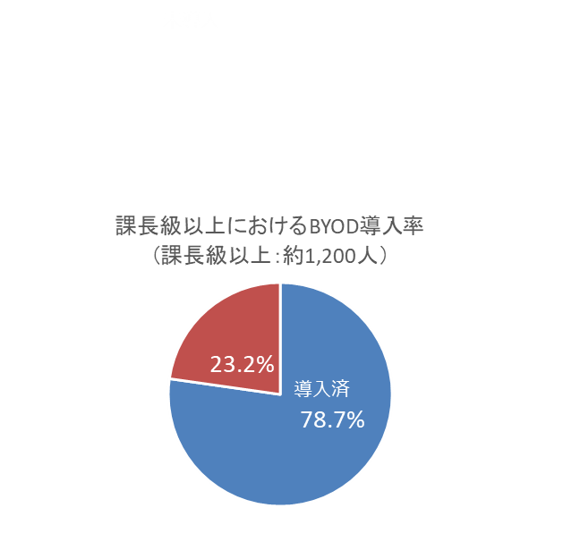
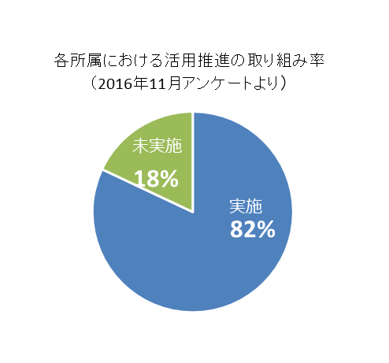
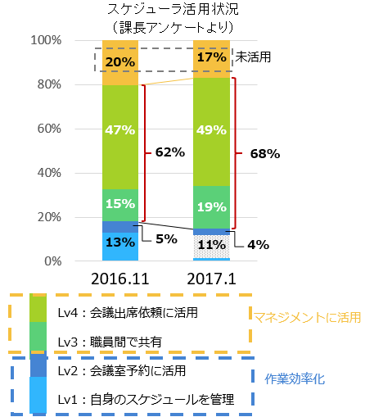
Ⅲ 行財政改革【業務執行の刷新】・ＩＣＴの徹底活用
③ 行政のデジタル化
（庁外からのメール・スケジュール等の確認環境の構築）
＜What、Outcome＞
・各局のスケジューラ活用は80%を超えており、進んでいる。
・効率化の実感は高く、単なる作業効率化だけでなく、マネジメントの観点でも効果が出でいる。
・ 2018年度からは、災害発生時にも確実かつ迅速に連絡を取り合える環境を整備することを踏まえ、
コミュニケーション基盤の更新に併せて、自身のスマートフォン（BYOD※）からでも庁内のメール、
スケジュール等を確認できる仕組みやWeb会議機能（オンライン上での会議）を構築した。
※BYOD(Bring Your Own Device)･･･個人所有端末（個人で所有しているスマートフォンなどの情報端末）を業務で使用する行為
これまでの主な取り組み
▼BYODの概念図
2016年6月～ スケジューラ利用の推進、ルール整備
2016年1月、 2017年1月 全課アンケート実施（2回）
2016年7月～2017年1月 利用状況調査（システムより）
2018年6月～ コミュニケーション基盤の更新
BYOD運用開始
Web会議運用開始
未導入

Slide 38
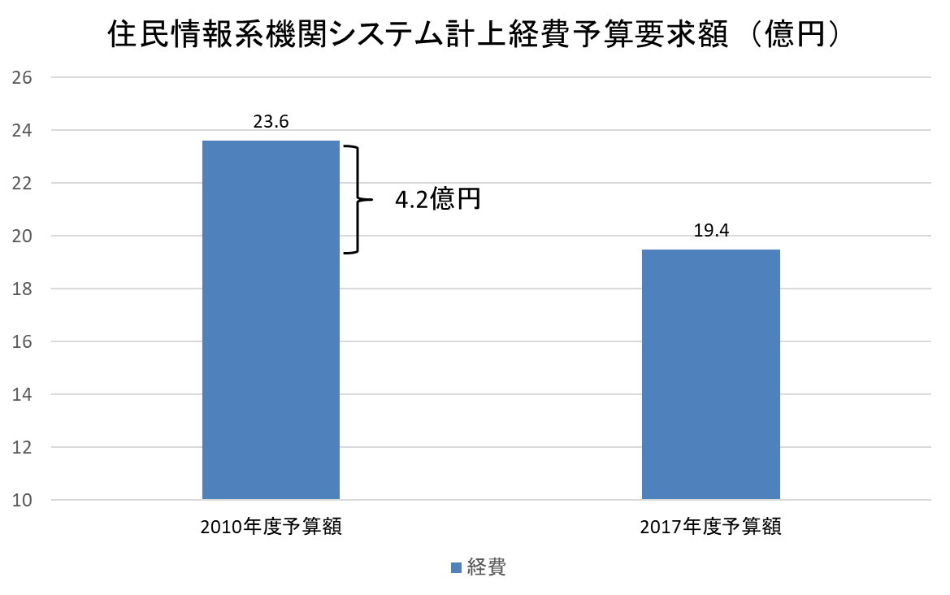
Ⅲ 行財政改革【業務執行の刷新】・ＩＣＴの徹底活用
③ 行政のデジタル化
（「大阪市統合基盤システム等整備計画」に基づいた
住民情報系基幹システムの基盤統合）
＜What、Outcome＞
大阪市統合基盤システム等整備効果額（住民情報系基幹システムの経常経費削減額）
は予算額比較で、4.2億円であった。

Slide 39
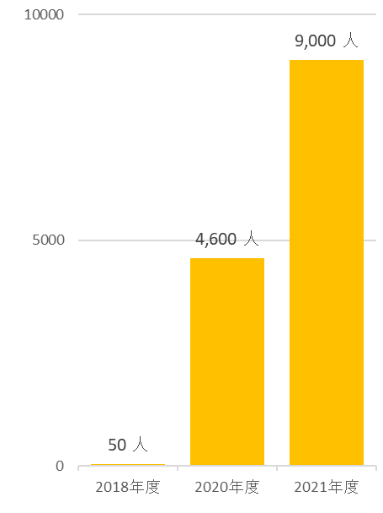



Ⅲ 行財政改革【業務執行の刷新】・ＩＣＴの徹底活用
追加
③ 行政のデジタル化
（テレワーク環境の構築）
＜What、Outcome＞
テレワーク制度の導入に伴い、庁外から安全に庁内情報ネットワークにアクセスするテレワーク環境を2018年度に構築した。2021年度には、場所に制約されない柔軟な働き方の実現のため、本格的なテレワーク基盤を構築し、運用している。
▼テレワーク概念図
テレワーク可能ユーザ数の推移
仮想環境
仮想端末
SSL暗号通信
物理環境
自宅PC
インターネット
データ
タブレットなど
各拠点
庁内パソコン
庁舎内

Slide 40
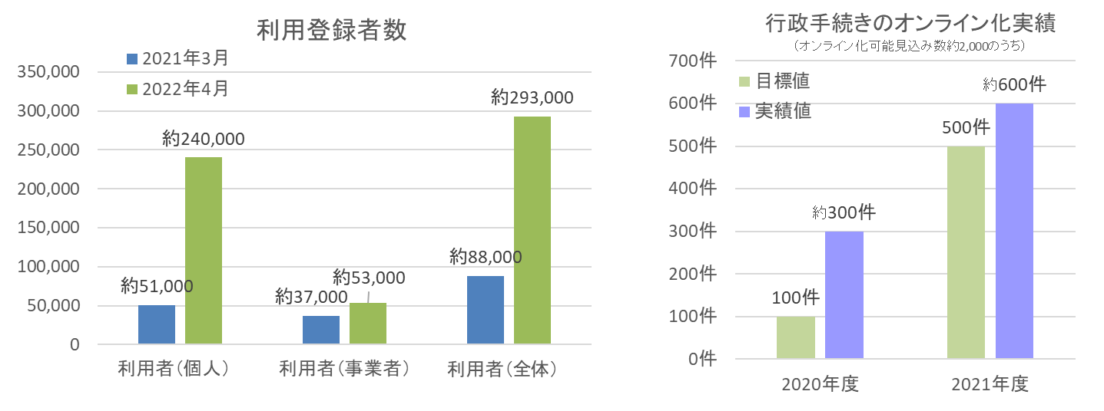
Ⅲ 行財政改革【業務執行の刷新】・ＩＣＴの徹底活用
追加
③ 行政のデジタル化
（行政手続きのオンライン化）
＜What、Outcome＞
多くの行政手続きをいつでも自宅等から簡単に申請できるシステムとして、2020年8月より「大阪市行政オンラインシステム」の運用を開始。
・2018年5月 「大阪市行政手続きオンライン化推進計画」策定
・2020年8月 「大阪市行政オンラインシステム」運用開始
「大阪市行政手続きオンライン化推進計画（別冊）
リモートでの行政サービスの実現に向 けて」を策定
・2021年4月 スマートフォン専用アプリ「スマートOSAKA」運用開始
主な手続き内容（2021.4～2022.3） | 申請件数
水道使用開始・中止申込 | 約61,000
コロナ営業時間短縮金関連申請 | 約39,000
子育て世帯への臨時特別給付（一括給付金） | 約12,000
保育施設等利用申込 | 約12,000
福祉関連事業者等集団指導関連手続き | 約10,000

Slide 41



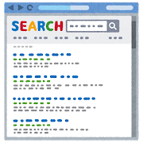


Ⅲ 行財政改革【業務執行の刷新】・ＩＣＴの徹底活用
追加
③ 行政のデジタル化
（AI等の最先端技術の活用）
＜What、Outcome＞
ＡＩ(自然言語処理や機械学習等)を活用したツールによる実証実験及び導入を行っている。
【取組事例】
・音声認識・多言語翻訳アプリの検証・導入（2017年度～）
・戸籍事務における業務支援AIの検証（2018年度）
・音声認識ツールによる議事録作成支援の検証・導入（2018年度～）
・高速ファイル検索システムの検証（2019年度～）
▼高速ファイル検索システム
・ ＡＩを活用したツールにより、所属内のファイルサーバ等の大容量なデータの中から検索ワードの関連性や類似性を学習しながら目的のフォルダ・ファイルを高速に検索するシステム
時間短縮
AIにより文書や単語の関連性や
類似性を学習したファイル検索エンジンを活用
業務の質の向上
膨大な過去事例から探し出す

Slide 42
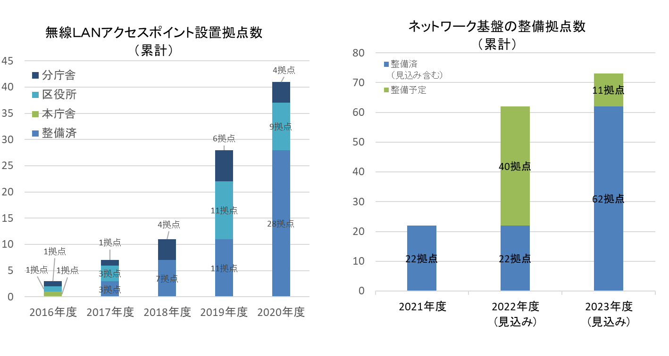
Ⅲ 行財政改革【業務執行の刷新】・ＩＣＴの徹底活用
④ ＩＣＴを利用した行政サービスの強靭化
（無線LANアクセスポイントの設置及びネットワーク基盤の再整備）
＜What、Outcome＞
無線LANアクセスポイントの設置は2016年度から整備を開始し、所属庁舎の整備を完了。また、無線LAN環境の拡大に伴い、2020年度から大容量かつ高速な通信に対応できる新たなネットワーク基盤の設計に着手し、2021年度から本庁舎・区役所等で機器の更新を行い、整備範囲を拡大中である。

Slide 43
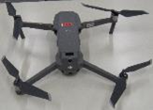
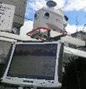
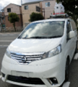
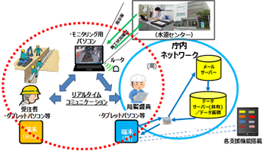
Ⅲ 行財政改革【業務執行の刷新】・ＩＣＴの徹底活用
追加
⑤ まちのスマート化
（都市インフラのデジタル化の推進）
＜What、Outcome＞
● インフラ施設の維持管理・施⼯監理等におけるICT活⽤
・ドローン活用による安全かつ効率的な維持管理
立ち入り困難な場所（大阪港の防潮堤等）の安全かつ効率的な維持管理作業
・移動三次元測量（MMS※等）を活用した道路現況の測量
モービルマッピングシステムを活用した道路現況の測量による、区域線測量等にかかる維持管理業務の効率化
・配水管布設工事施工監理システムの構築
タブレット等を用いた遠隔でのリアルタイムな施工状況の確認や関係書類の作成・通知の効率化
● インフラ部局横断的な連携の推進
・インフラ分野の関係部局による
「都市インフラへのICT活用を検討するワーキンググループ（WG）」を設置
【取組み項目】
インフラ分野関係局におけるデジタル技術を活用した取組の情報共有
都市・まちDXの推進に向けた新たな取組みの検討・推進
※MMS（Mobile Mapping System）・・・車載装置（レーザ測距装置、デジタルカメラ等）により周辺地物の３次元データを連続的に取得できるシステム

Slide 44
Ⅲ【業務執行の刷新】（11）働き方改革
＜Why＞ | ＜Vision＞ | ＜What＞ | ＜Outcome＞
・2003年の次世代育成支援対策推進法や2015年の女性活躍推進法などの制定に伴い、職員が働きやすい職場づくりが必要。 ・国においても働き方改革実行計画が取りまとめられた。 | ・全ての職員が「仕事と生活の調和（ワーク・ライフ・バランス）」を確保でき、育児や介護をしながらでも職業生活との両立ができ、働きやすいと実感できる職場環境づくりを実施していく。 | ①トップからのメッセージ発信 | ・イクボス宣言（2016年5月） →市長、副市長、所属長一同が実施
 |  | ②多様化するニーズに合わせた柔軟な働き方の推進 | ・時差勤務制度の導入（2016年7月） ・テレワークのモデル実施（2020年度から本格実施） ・休憩時間の選択制の導入（2020年度から全庁舎に拡充）
 |  | ③管理職の意識啓発 | ・イクボス研修、階層別研修の実施（2016年～） ・イクボス説明書の発行（2017年1月）
 |  | ④長時間労働の是正 | ・時間外勤務縮減の指針の改訂（2016年6月、2019年4月） ・ノー残業デーの追加 ・ワーク・ライフ・バランス推進期間 の設定（2015年～） ・時間外勤務の上限規制（2019年4月）

Slide 45
Ⅲ 行財政改革【業務執行の刷新】・働き方改革
働き方改革（ワーク・ライフ・バランスの推進）
＜What＞
職員のワーク・ライフ・バランスの推進を図るため、全庁をあげて働き方改革を推進
全体方針等
特定事業主行動計画の改訂
（ 2021年３月）
・次世代育成支援法、女性活躍
推進法の取組みを記載。
イクボス宣言（2016年５月）
・市長、副市長、所属長一同に
よる宣言を実施。
ワーク・ライフ・バランス推進
プランの策定（2016年５月）
・市全体で実施するワーク・ライフ・
バランスに関する取組みを策定。
多様化するニーズに
合わせた柔軟な
働き方の推進
管理職の
意識啓発
長時間労働の是正
時差勤務制度の導入（2016年７月）
・職員の希望に（2020年度からは最大１時間の
範囲で９種類）応じて、公務に支障のない
範囲で５種類の勤務時間を選択可能とする。
イクボス研修・階層別研修
（2016年～）
・課長級に対して、イクボスの意識を醸成
するため、新規で研修を実施。
各階別研修でワーク・ライフ・バランス
に関する研修を実施。
時間外勤務の縮減にかかる指針の改訂（2016年６月、 2019年４月）
・ノー残業デーの追加のほか、一定の時間
外勤務をした職員に対する所属長の報告
義務等を記載。
・時間外勤務に上限時間を設けるとともに総務局によるモニタリングを制度化
（2019年４月）
テレワークの推進（2015年～人事室、2017年～全所属モデル実施、2020年～本格実施）
・育児、介護などの理由がある職員について、（2020年度からは理由を問わず）在宅勤務を可能とする。
イクボス説明書（2017年１月）
・上司と部下とのコミュニケーションを
促進するための手引書を作成し、庁内
ポータルに掲載。
ワーク・ライフ・バランス推進期間の設定（2015年～）
・７～８月を推進期間として設定し、定時
退庁の促進ややむを得ない時間外勤務に
ついて朝への振替を推進。
休憩時間の選択制の導入（2018年２月）
・職員の希望に応じて、公務に支障のない
範囲で３種類（2020年度からは７種類）の
休憩時間を選択可能とする。※市役所本庁
舎のみ（2020年度から全庁舎に拡充）
各所属においても独自の取組みを実施
（ノー残業デーの追加、休暇促進のための記念日休暇の設定など）

